Slide 1
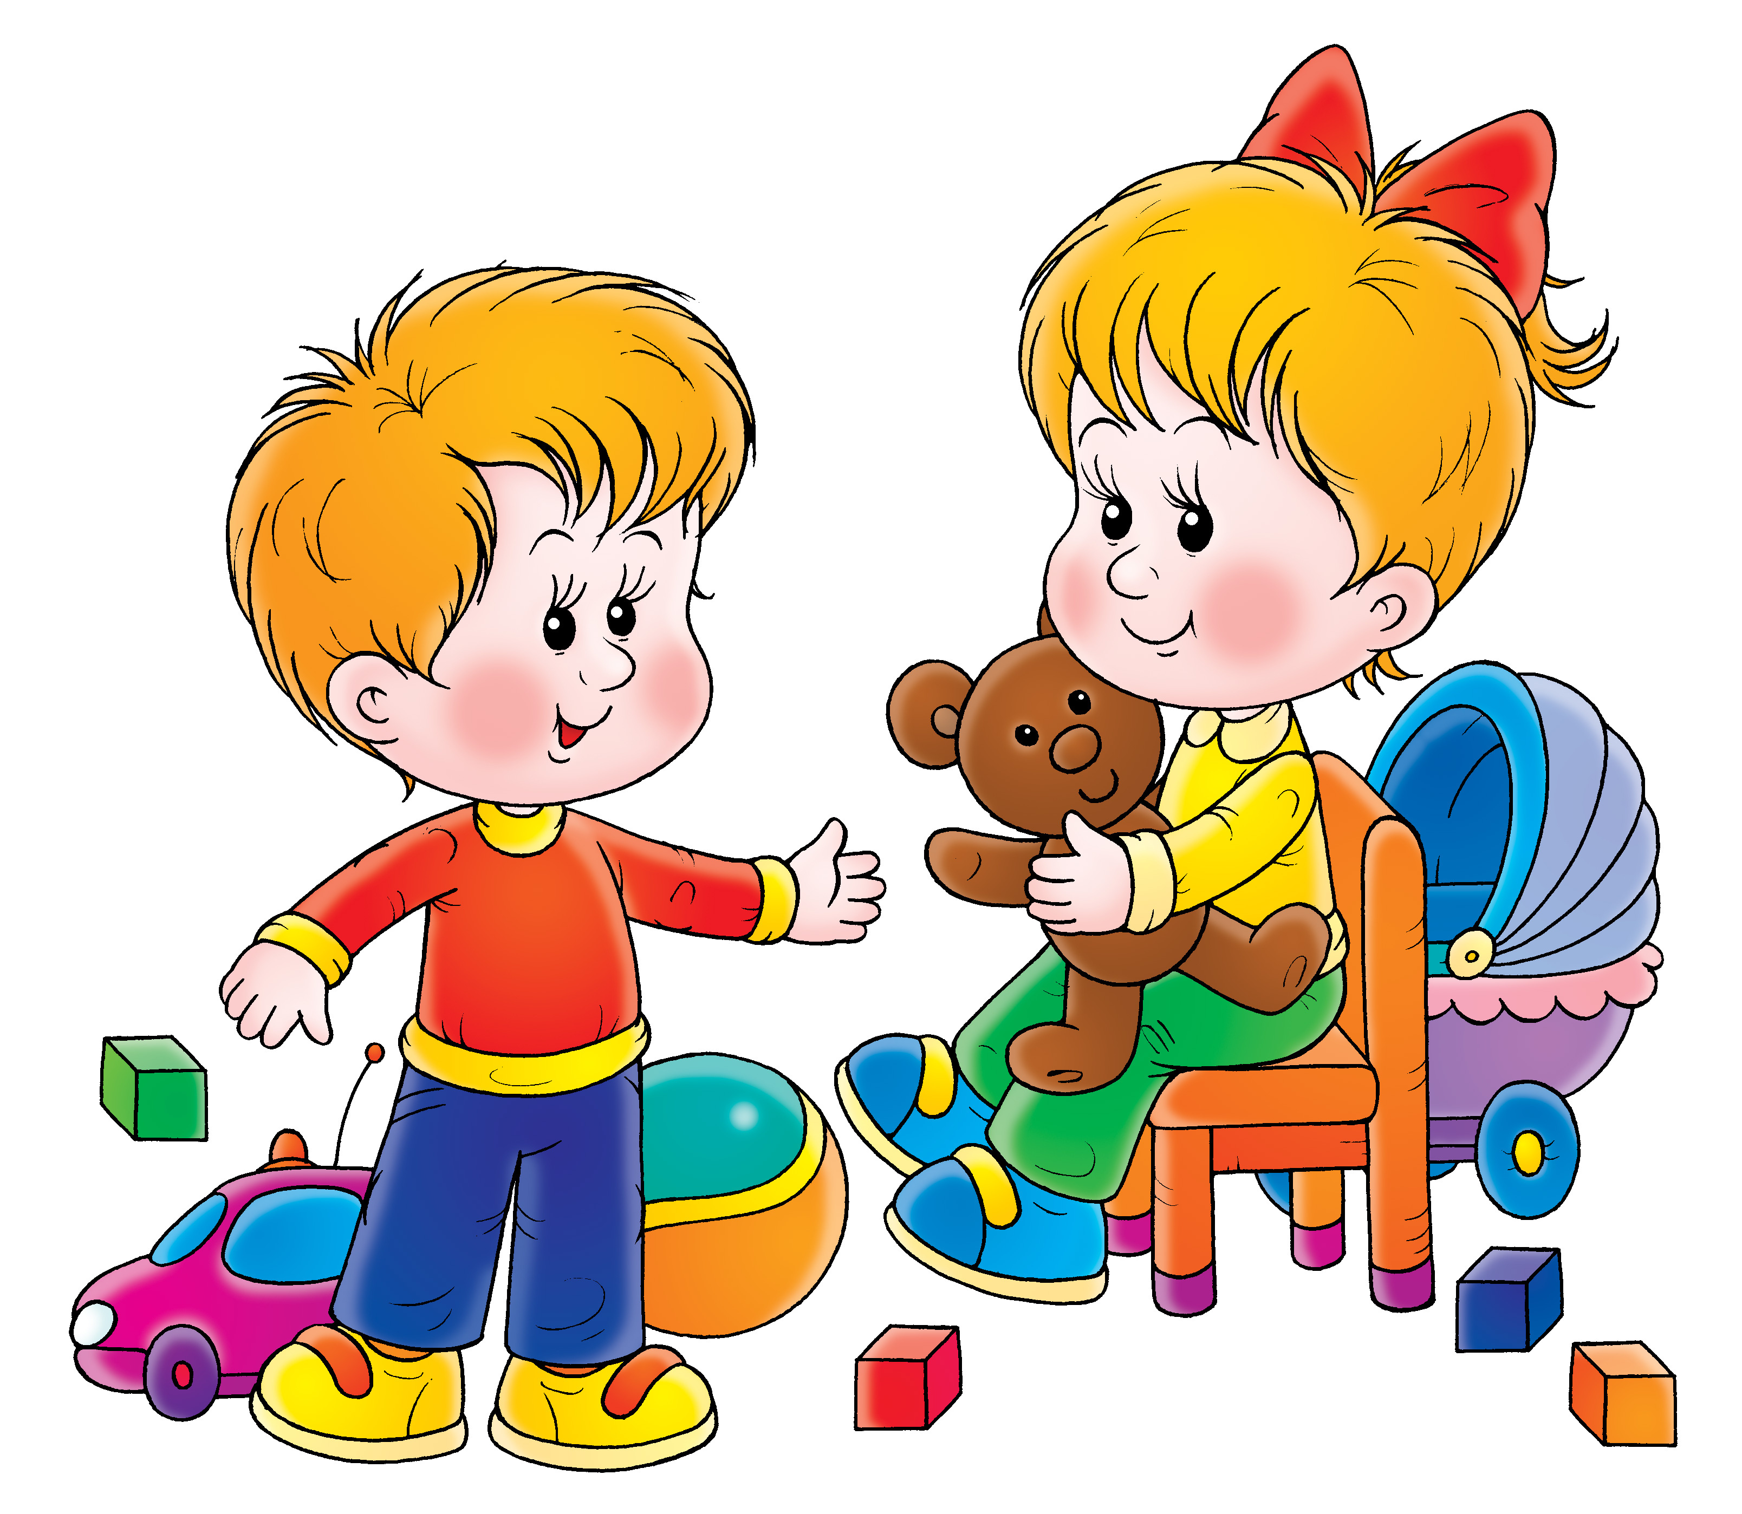
Problemy adaptacyjne maluchów przychodzących do przedszkola.
W jaki sposób trzeba im pomóc w przystosowaniu się do przedszkola i zapewnić poczucie bezpieczeństwa.

Slide 2
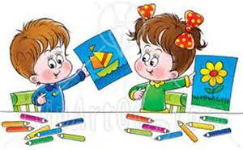
Rodzice są przekonani, że przedszkole wpłynie korzystnie na rozwój dzieci, ale pojawiają się problemy…
Zachowanie dziecka:
Łatwiejsze przystosowanie:
broni się przed pozostaniem w obcym miejscu,
staje się płaczliwe,
traci apetyt,
ma kłopoty z zasypianiem,
bywa, że moczy się w nocy
im dziecko młodsze, tym łatwiej przystosowuje się do przedszkola,
dziewczynki lepiej przystosowują się do przedszkola niż chłopcy,
jedynacy lepiej przystosowują się do przedszkola niż dzieci z rodzin wielodzietnych,
dziecko o harmonijnym przebiegu rozwoju,
dzieci wcześniej uczęszczające do żłobka,
wychowanie w domu rodzinnym

Slide 4
Dramaty maluchów i oczekiwania, jakim muszą sprostać w przedszkolu
Utrata poczucia bezpieczeństwa – najważniejszej potrzeby psychicznej.
Kłopot ze słownym porozumiewaniem się:
ma kłopoty z werbalnym i niewerbalnym przekazaniem, co jest dla niego ważne;
w niewielkim stopniu rozumie też to, co mówi i pokazuje nauczycielka.
W zakresie samoobsługi jest zdane na pomoc nauczyciela:
Nie potrafi jeszcze skorzystać z obcej łazienki, rozebrać się, ma opory aby poprosić o pomoc obcą osobę.
Ma słabą orientację w upływie czasu, zadaje nieustanie pytania kiedy przyjdzie?
Reaguje płaczem na trudną sytuację, „zarażanie się płaczem”.

Slide 5
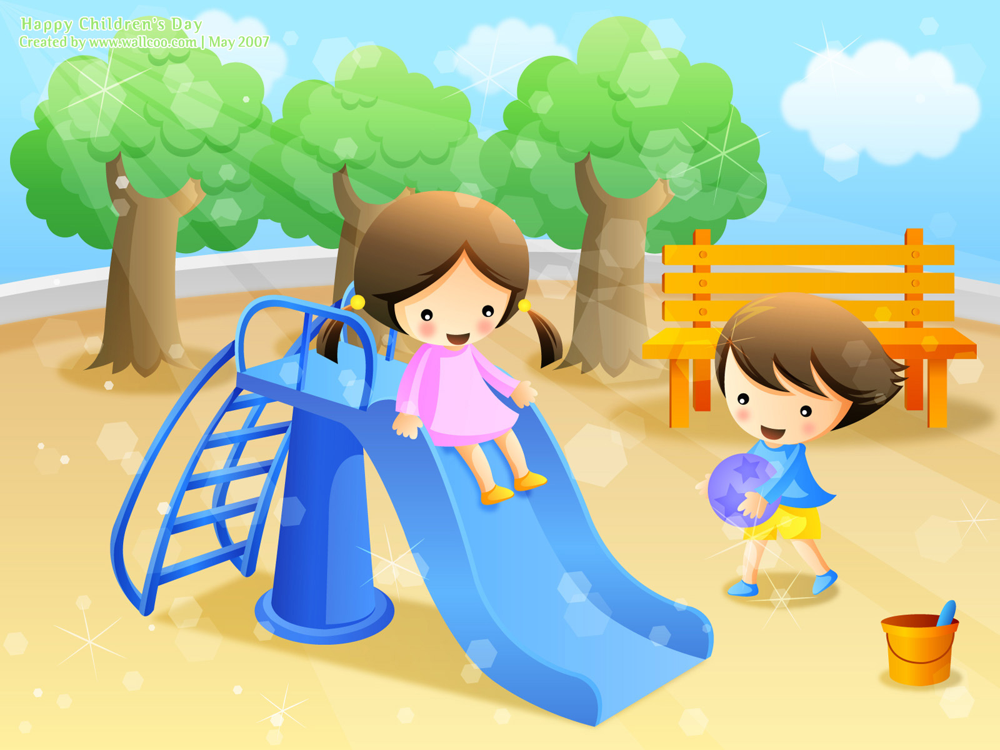
W jaki sposób dorośli mogą przygotować malucha do przebywania w przedszkolu
Przygotowania muszą zacząć się wiele miesięcy wcześniej i polegają na systematycznych oddziaływaniach wychowawczych w domu, aby dziecko:
umiało porozumieć się z nauczycielką w zakresie sygnalizowania potrzeb, reagowało na swoje imię, podchodziło, gdy jest o to proszone, wykonywało proste polecenia,
tolerowało obecność innych dzieci, nie może im dokuczać np. gryźć, popychać, a także złościć się bez wyraźnego powodu,
orientowało się, czego się od niego oczekuje: udział w zajęciach, zabawie, jedzenie, mycie rąk, korzystanie z toalety.

Slide 6
Kilka konkretnych i sprawdzonych sposobów przygotowania malucha do przedszkola.
Stopniowe przyzwyczajanie dziecka do przebywania w nowym otoczeniu, pod opieką osoby trzeciej:
wspólny spacer z zaprzyjaźnioną osobą i pozostawienie dziecka na chwilę pod jej opieką,
wizyta u znajomych: dziecko bawi się z innymi dziećmi,
wyprawa z dzieckiem na zakupy pozostawienie w bawialni, stopniowe oswajanie dziecka z sytuacją pozostawienia pod opieką obcej osoby,
wyjaśnienie co je czeka, co będzie robiło, okazanie radości, że maluch był dzielny.

Slide 7
Kształtowanie umiejętności porozumiewania się dziecka z innymi
Popełniane błędy:
Dążenie do zaspokojenia potrzeb dziecka, zanim ono zdąży to powiedzieć,
Dostosowanie się do mowy dziecięcej,
„Mówienie za dziecko” , aprobowanie kontaktów niewerbalnych.
Wdrażanie maluchów do przebywania wśród innych dzieci, na równych prawach.
Obdarzanie uwagą nauczycielki i stosowanie się do jej prostych poleceń – warunek korzystania z zajęć przedszkolnych, dorosły określa zadania a dziecko je wykonuje, nie może się obrażać !

Slide 8
Kolejne błędy:
jedzenie posiłku zamienia się w zabawę,
uczenie dzieci bezradności zadaniowej, wyręczanie w czynnościach samoobsługowych,
zakładanie pampersów powyżej drugiego roku życia,

Slide 9
Co można zrobić, aby koszty adaptacji były mniejsze
Zapoznanie dzieci z najważniejszymi dla nich miejscami w przedszkolu: salą zabaw, łazienką, szatnią.
Zapewnić spokojny sen w przedszkolu.
Konieczność zapewnienia bezpieczeństwa w domu i w przedszkolu,
Okazywanie więcej serdeczności, miłości w domu,
Zapewnienie słowami: Przyjdę po ciebie po obiedzie,
Przytulenie ze słowami: Tata kocha swojego synka, przyjdzie i zabierze.

Slide 10
Porady na pierwsze trudne dni w przedszkolu
Nie okazujemy dziecku wahań i wątpliwości, nie rozmawiamy o nich w jego obecności
Nie pytamy dziecka: Czy chcesz chodzić do przedszkola?
Pozytywne nastawienie do przedszkola, w obecności dziecka mówimy tylko dobrze o przedszkolu: W przedszkolu jest bardzo wesoło i przyjemnie
Nie wolno straszyć przedszkolem: Zobaczysz, jak pójdziesz do przedszkola to…
Ubranie ma być wygodne, niewymagające zapinania guzików, sznurowania butów itp.
Wspólne przygotowanie rzeczy do przedszkola, rozmowa kto je przyprowadzi i odbierze

Slide 11
Porady na pierwsze trudne dni w przedszkolu
Unikania przyprowadzania dziecka w ostatniej chwili, pospiechu, nerwowości
Zapewnienie, że się przyjdzie po dziecko np. po obiedzie, po podwieczorku
Okazywanie dziecku więcej zainteresowania, miłości i czułości, przytulać, wyrażać zadowolenie z najdrobniejszych osiągnięć dziecka
Nie nagradzać kupowaniem zabawek, słodyczy,
Zadawać pytania: Co robiłeś dzisiaj w przedszkolu?, Z kim się bawiłeś?, Jak ma na imię twój kolega?
Trzeba pamiętać, że dziecko może przeinaczać fakty, wyolbrzymiać drobiazgi, fantazjować
Rozmawiać z nauczycielem, o tym co się wydarzyło, o rozwoju i zachowaniu dziecka

Slide 12
Porady na pierwsze trudne dni w przedszkolu
Tylko współpraca z nauczycielką oparta na wzajemnym zaufaniu przyniesie oczekiwane rezultaty wychowawcze.
Raz podjęta decyzja powinna być konsekwentnie realizowana, a trudne dni adaptacyjne trzeba zwyczajnie przeżyć
Gdy rodzice ulegną, dziecko zapamięta, że swego czasu postawiło na swoim i zrezygnowało z przedszkola, a powrót do przedszkola czy szkoły okaże się jeszcze trudniejszy.

Slide 13
Zarówno dorosłym, jak i dzieciom trudno jest przystosować się do nowej sytuacji i warunków. Mam nadzieję, że powyższe rady i wskazówki pomogą przetrwać ten trudny dla wszystkich czas.
POWODZENIA !

